Slide 1
Języki obce
C++
Dziedziczenie
Wyjątki
Polimorfizm
Szablony

Slide 2

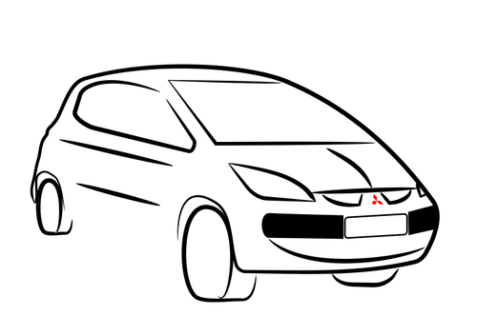

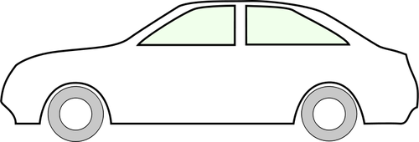
Dziedziczenie?

Slide 3
Dziedziczenie?
Pojazdy
Rower
Samochody

Slide 4
Dziedziczenie?
Generalizacja
  Ford, Mercedes, Fiat to samochody
Specjalizacja
  Ford ma coś specjalnego w porównaniu z Mercedesem i w porównaniu z Fiatem
Po co?
  Stopień wtajemniczenia
    Jeśli masz prawo jazdy pojedziesz każdym samochodem
    Jeśli wiesz gdzie jest klimatyzacja w Fordzie będziesz potrafił ją uruchomić. Jeśli nie wiesz gdzie jest w Fiacie to tego nie zrobisz
    Nie każdy programista w zespole musi wiedzieć wszystko. Istotne jest czy wiedzą jak się komunikować i korzystać z tego co zrobili.
  Wymusza pewien porządek

Slide 5
Wyjątki
Mechanizm który pozwala funkcjom, metodom, obiektom, że coś zadziałało niepoprawnie
  Dzielenie przez 0
  Odwołanie się do -1 elementu tablicy
  Przekroczenie zakresu tablicy
  Problemy z alokacją pamięci
Mechanizm który pozwala przechwycić tą informację i zareagować na nią w obiekcie/funkcji/metodzie, która oczekuje na wynik

Slide 6
Wyjątki
Main: Oblicz wynik ilorazu?
Dzielenie: Podaj dwie liczby?
Main: 1, 0
Dzielenie: zwracam wyjątek: „dzielenie przez zero”
Main: Przechwytuje wyjątek
Main: Wyświetlam komunikat do użytkownika, ale nie zamykam programu np. okna

Slide 7
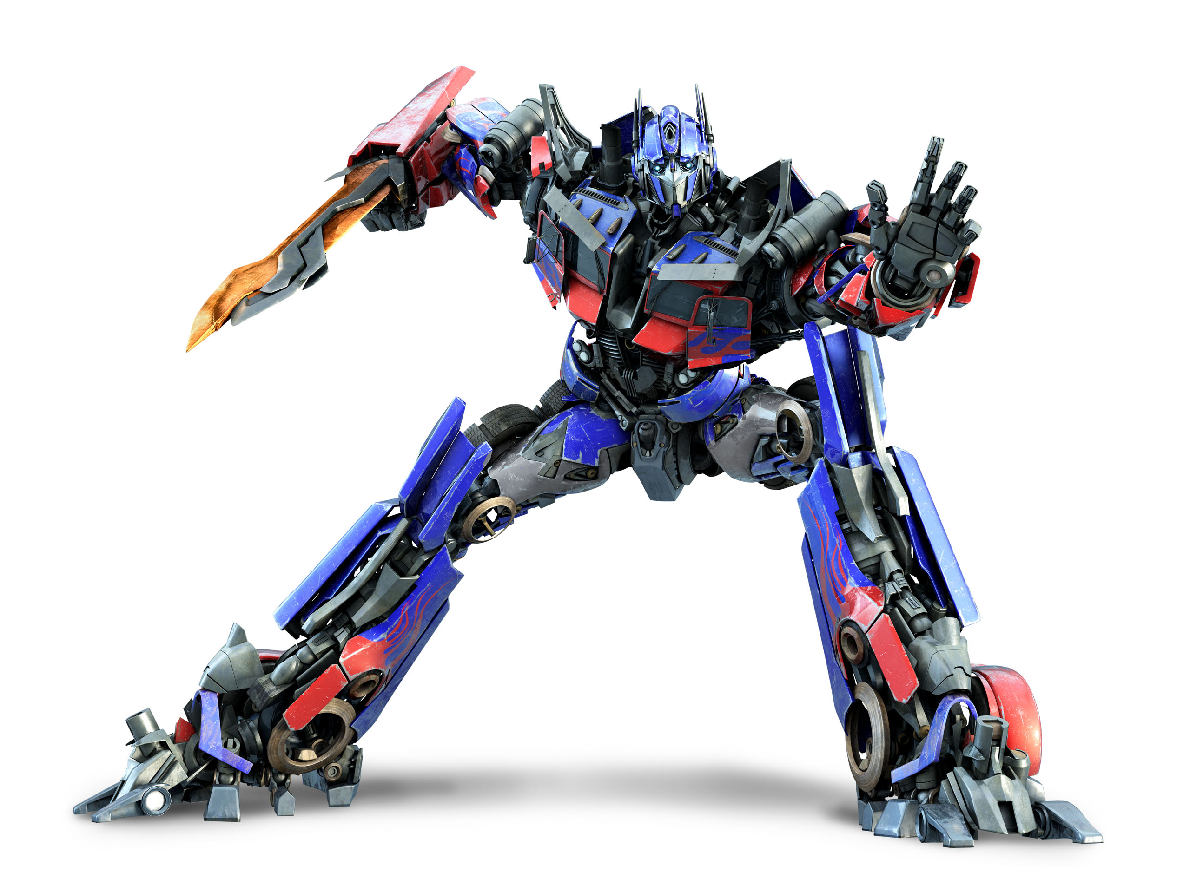
Polimorfizm

Slide 8
Poli? Morfizm?
Takie same elementy w kolekcji – nic szczególnego ;)

Slide 9
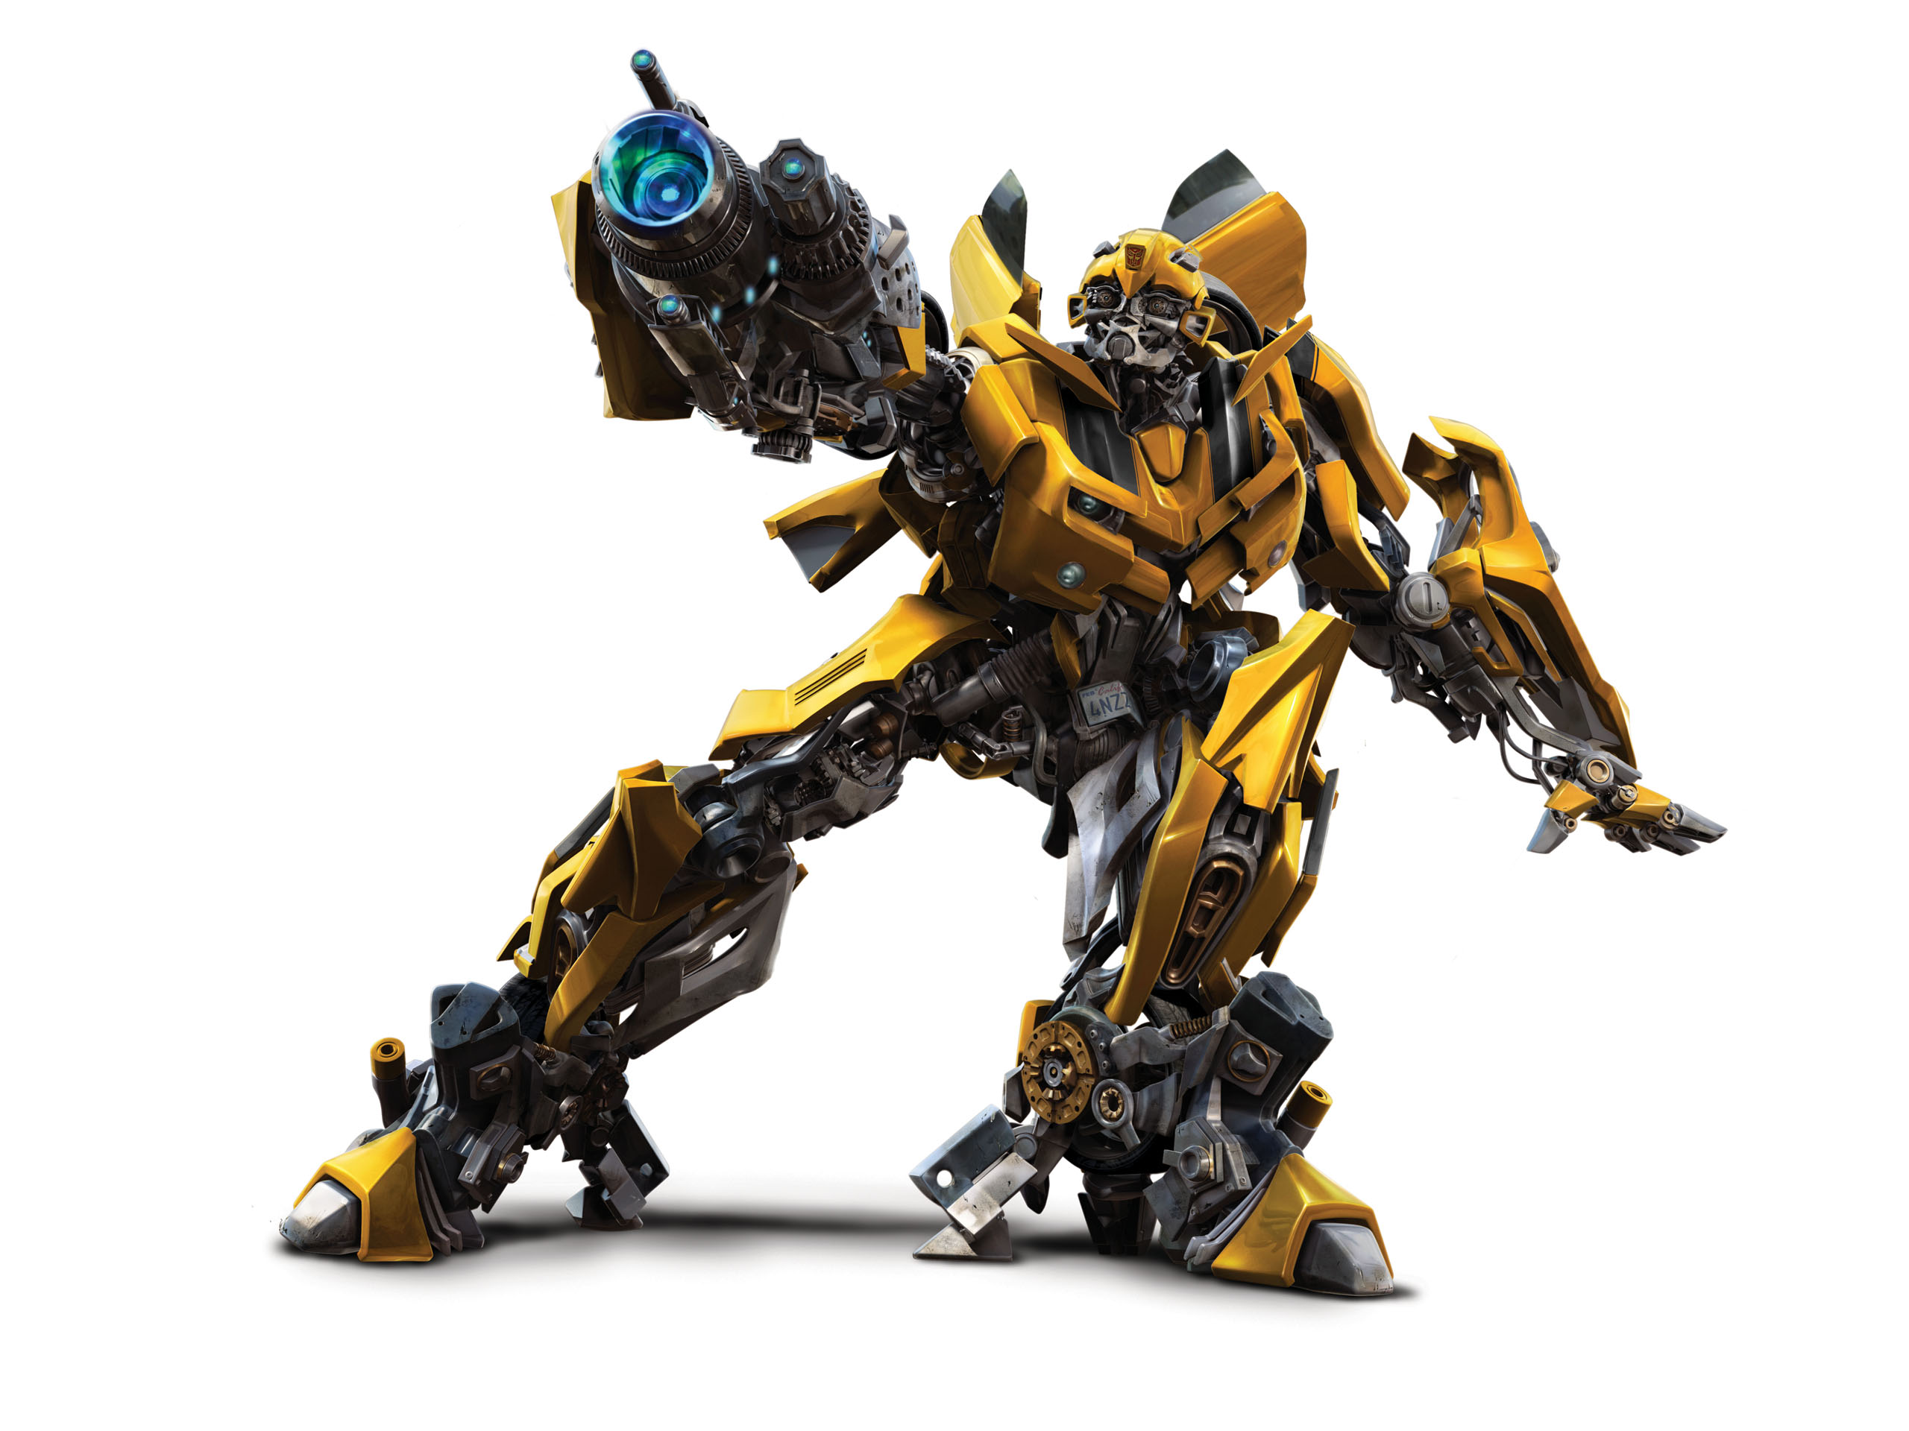
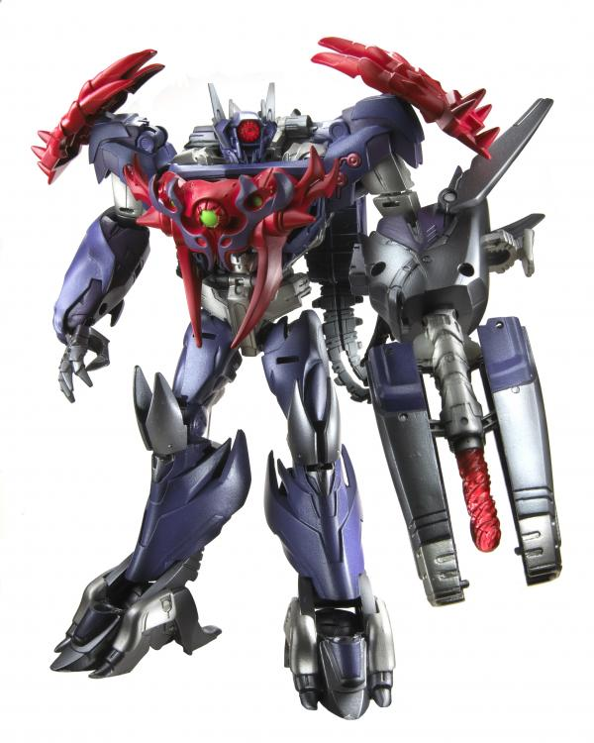
Poli? Morfizm?
Różne elementy w kolekcji, ale każdy unikalny?

Slide 10
Poli? Morfizm?
Różne elementy w kolekcji, ale każdy występujący w wielu egzemplarzach?

Slide 11
Poli? Morfizm?
Mamy kolekcję transformersów
  Każdy możemy złożyć „transformować” w samochód, dinozaura, …
  Nauczmy nasz program wydawać rozkazy transformesom: złoż się, rozłoż się
    Czy program musi wiedzieć jaki aktualnie trasformer jest obsługiwany?

Slide 12
Poli? Morfizm?
Mamy kolekcję transformersów
  Każdy możemy złożyć „transformować” w samochód, dinozaura, …
  Nauczmy nasz program wydawać rozkazy transformesom: złoż się, rozłoż się
    Czy program musi wiedzieć jaki aktualnie trasformer jest obsługiwany?
      Nie, bo rozkaz jest jasny i każdy transformer rozumie co ma zrobić
Polimorfizm: umożliwia zebranie różnych typów obiektów o wspólnych cechach (np. taka sama klasa bazowa) w jedną kolekcję w taki sposób aby każdemu obiektowi wydawać rozkazy, na które każdy obiekt zareaguje typowo dla niego samego.

Slide 13

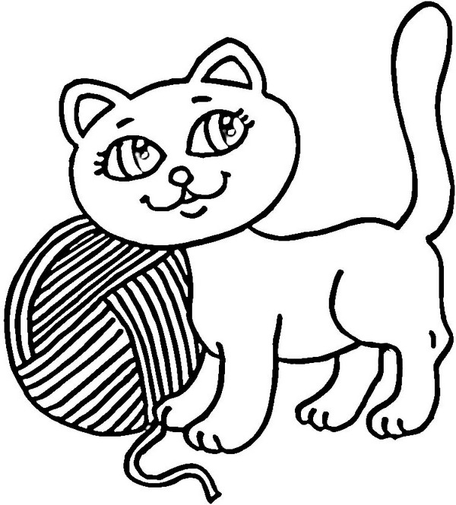
Szablony

Slide 14
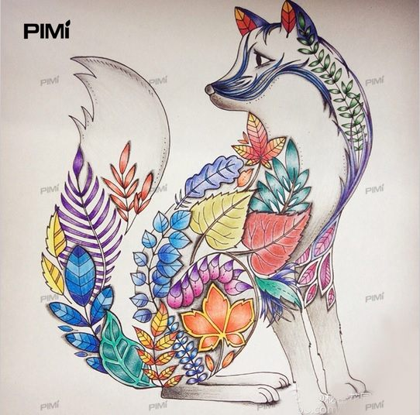
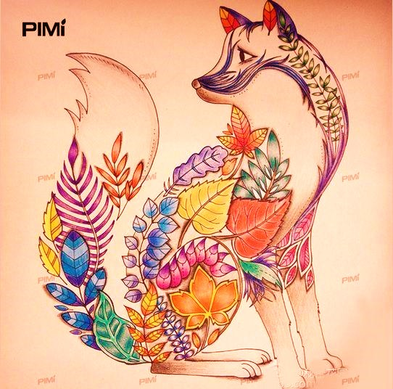
Szablony
To samo, a jednak coś innego!

Slide 15
Szablony
Stwórzmy szablon tablicy, której elementem będzie dowolny typ np. int, double, ale też string czy jakaś nasza klasa
  Nadal tablica, ale z innym wypełnieniem!
  Czy znamy już jakieś szablony?

Slide 16
Szablony
Stwórzmy szablon tablicy, której elementem będzie dowolny typ np. int, double, ale też string czy jakaś nasza klasa
  Nadal tablica, ale z innym wypełnieniem!
  Czy znamy już jakieś szablony?
    Tak, np. vector<typ>
      vector to szablon tablicy, której elementem jest dowolny typ!

